Slide 1



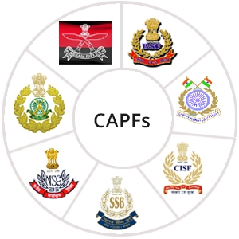

मेडिकल फर्स्ट रिस्पॉन्डर
पाठ -12
खोपड़ी, रीढ़ की हड्डी और छाती में चोटें I
Vetted BY :-
INSP - SUSANT KUMAR SETHI
5TH BN NDRF
-

Slide 2
उद्देश्य
इस पाठ को पूरा करने पर आप निम्नलिखित कार्य करने में सक्षम होंगे:
1
  खोपड़ी के फ्रैक्चर के पांच संकेत और लक्षण सूचीबद्ध करने में ।
  रीढ़ की हड्डी की चोट के छह संकेत और लक्षण सूचीबद्ध करने में ।
  छाती की चोटों के पांच संकेत और लक्षण सूचीबद्ध करने में ।
2
3

Slide 3
उद्देश्य
इस पाठ को पूरा करने पर आप निम्नलिखित कार्य करने में सक्षम होंगे:
4
  खोपड़ी और रीढ़ की हड्डी की चोटों के मूल्यांकन और अस्पताल-पूर्व उपचार की प्रक्रियाओं का प्रदर्शन करने में ।
  पसलियों के फ्रैक्चर, फ्लेल चेस्ट और पेनेट्रेटिंग चेस्ट चोटों के मूल्यांकन और अस्पताल-पूर्व उपचार के लिए प्रक्रियाओं का प्रदर्शन करने में ।
5

Slide 4
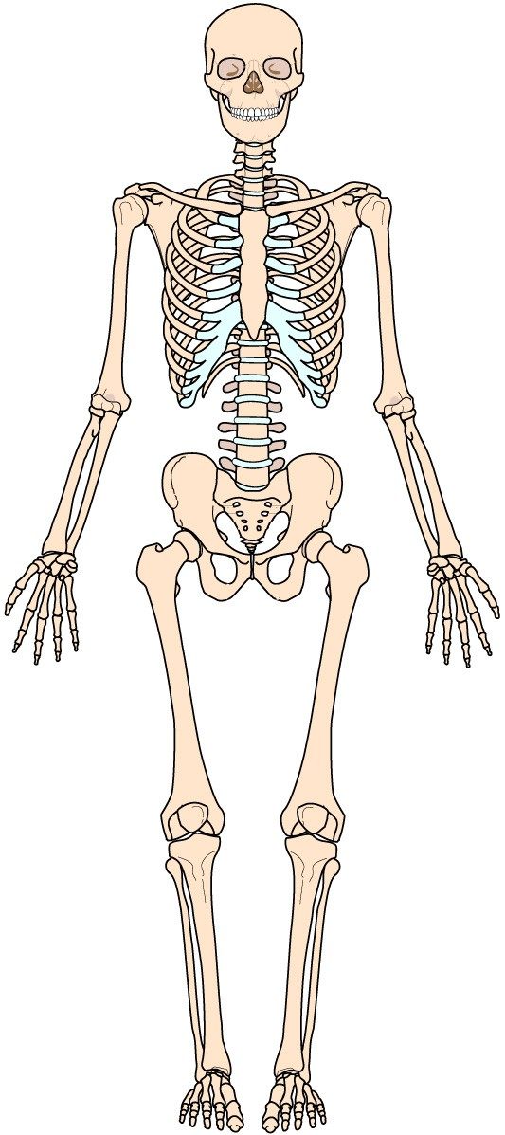
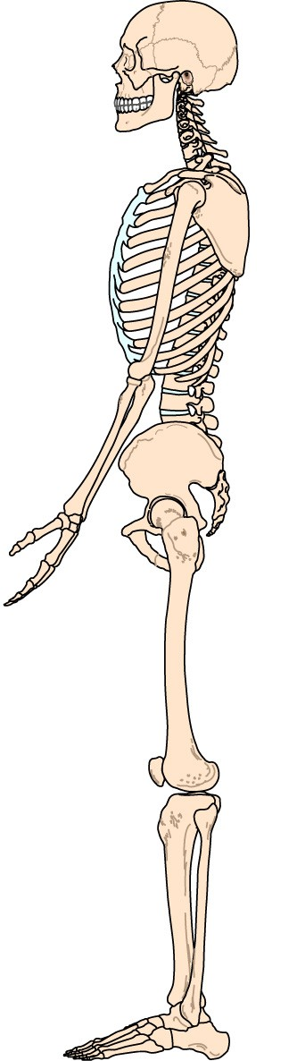
कंकाल प्रणाली

Slide 5
खोपड़ी में कई चौड़ी, चपटी हड्डियां होती हैं जो एक खोखला खोल बनाती हैं।
खोपड़ी का ऊपरी भाग (माथे सहित), पीछे का भाग और किनारे मिलकर कपाल बनाते हैं।
यह मस्तिष्क को सुरक्षित रखता है।
खोपड़ी

Slide 6
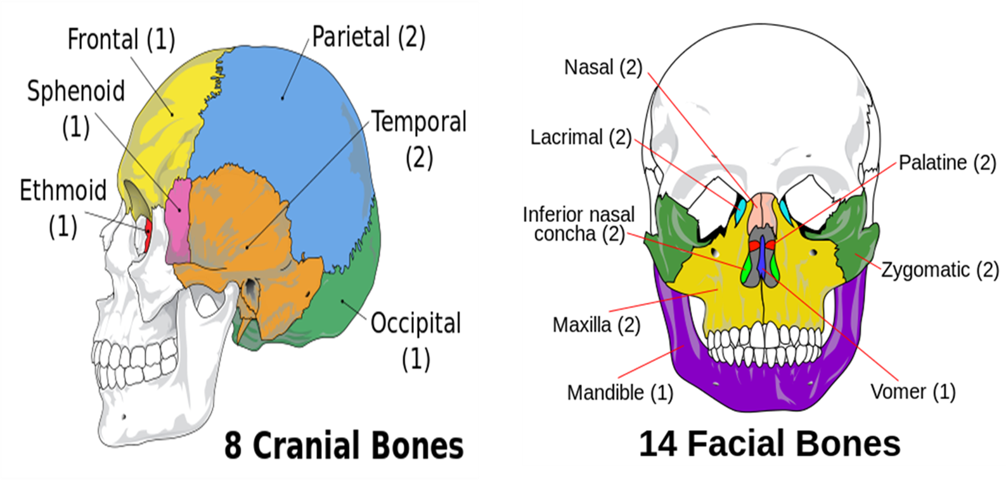
खोपड़ी की हड्डियाँ

Slide 7
मस्तिष्कमेरु द्रव (सीएसएफ)एक स्पष्ट, पानी जैसा ता कि जो मस्तिष्क और रीढ़ की हड्डी को आघात से बचाता है।
कपाल तिजोरी काफी मजबूत होती है और प्रभावी सुरक्षा प्रदान करती है। हालाँकि, खोपड़ी में फ्रैक्चर के बिना भी, आघात से मस्तिष्क क्षतिग्रस्त हो सकता है।
खोपड़ी

Slide 8
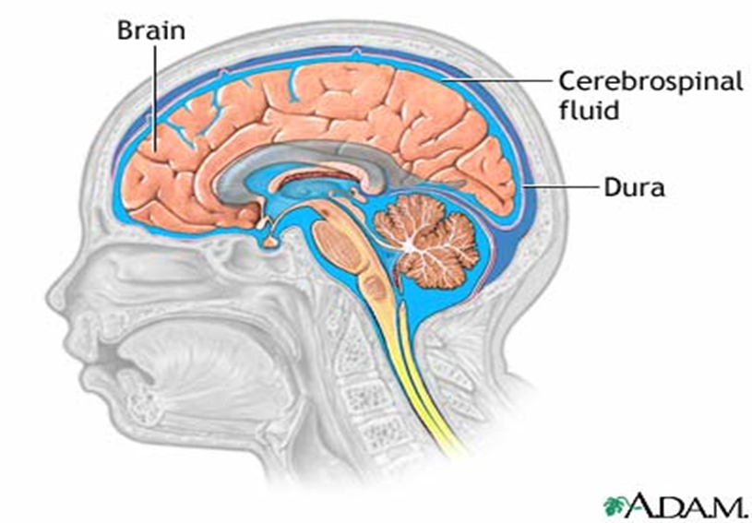
खोपड़ी

Slide 9
यह रीढ़ की हड्डी को सुरक्षित रखता है।
यह शरीर की केन्द्रीय सहायक अस्थि संरचना है।
इसमें 33 हड्डियां होती हैं जिन्हें कशेरुका कहते हैं।
रीढ़ की हड्डी को 05 खंडों में विभाजित किया गया है:
रीढ की हड्डी

Slide 10
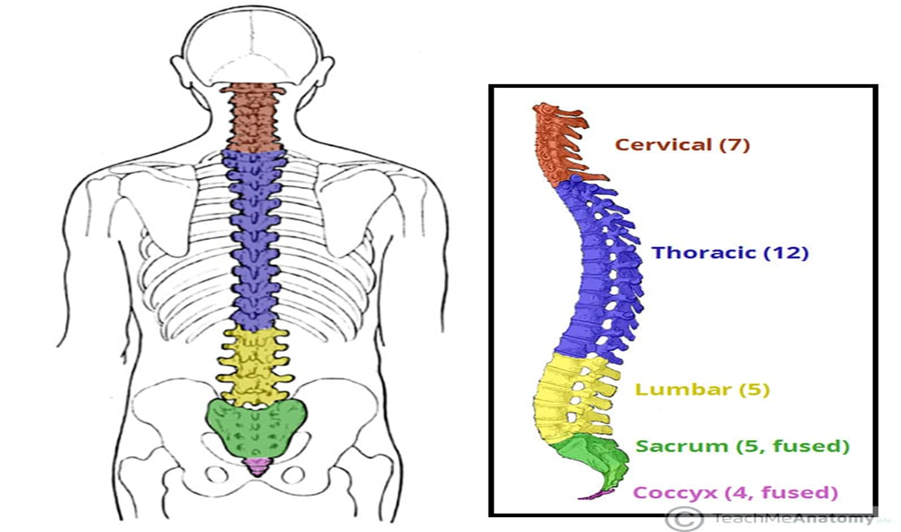
रीढ की हड्डी

Slide 11
छाती या रिब-केज में पसलियां, वक्षीय कशेरुकाएं और उरोस्थि शामिल हैं।
पसलियां पीछे की ओर कशेरुकाओं से जुड़ी होती हैं।
नीचे की दो पसलियों को छोड़कर बाकी सभी पसलियां उरोस्थि से जुड़ी नहीं होती हैं।
छाती

Slide 12
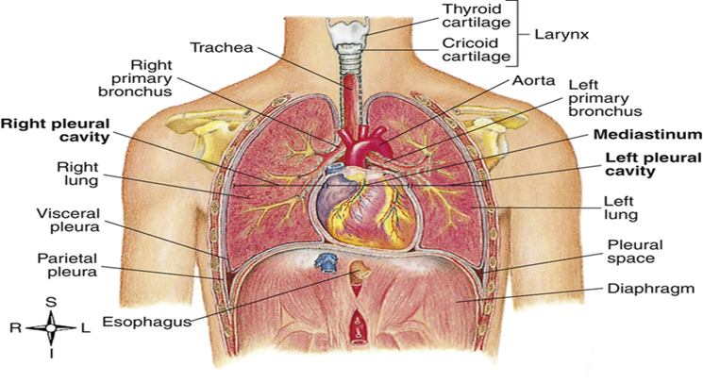
वक्षीय गुहा में फेफड़े, हृदय और प्रमुख रक्त वाहिकाएं (धमनियां और शिराएं) होती हैं।
पसलियों को क्षति पहुंचने से महत्वपूर्ण अंगों को चोट पहुंच सकती है।
अंगों

Slide 13
खोपड़ी में फंसी वस्तु को निकालने का प्रयास न करें - उसे भारी पट्टियों से स्थिर करें।
यदि कान या नाक से तरल पदार्थ रिस रहा हो तो मस्तिष्कमेरु द्रव के प्रवाह को रोकने का प्रयास न करें।
सिर पर घाव खुले भाग को जीवाणुरहित गौज ड्रेसिंग से ढक दें।
खतरा!

Slide 14
मानसिक स्थिति में परिवर्तन, जिसमें भ्रम से लेकर अनुत्तरदायीपन तक शामिल है।
चोट वाली जगह पर दर्द या सूजन।
खोपड़ी का नरम होना या उसमें गड्ढा होना।
चेहरे पर चोट लगना.
आँखों के आसपास चोट के निशान या "रैकून आँखें“ I
एक या दोनों आँखें धँसी हुई दिखाई देती हैं।
पुतली का आकार असमान होना।
खोपड़ी फ्रैक्चर के संकेत और लक्षण:

Slide 15
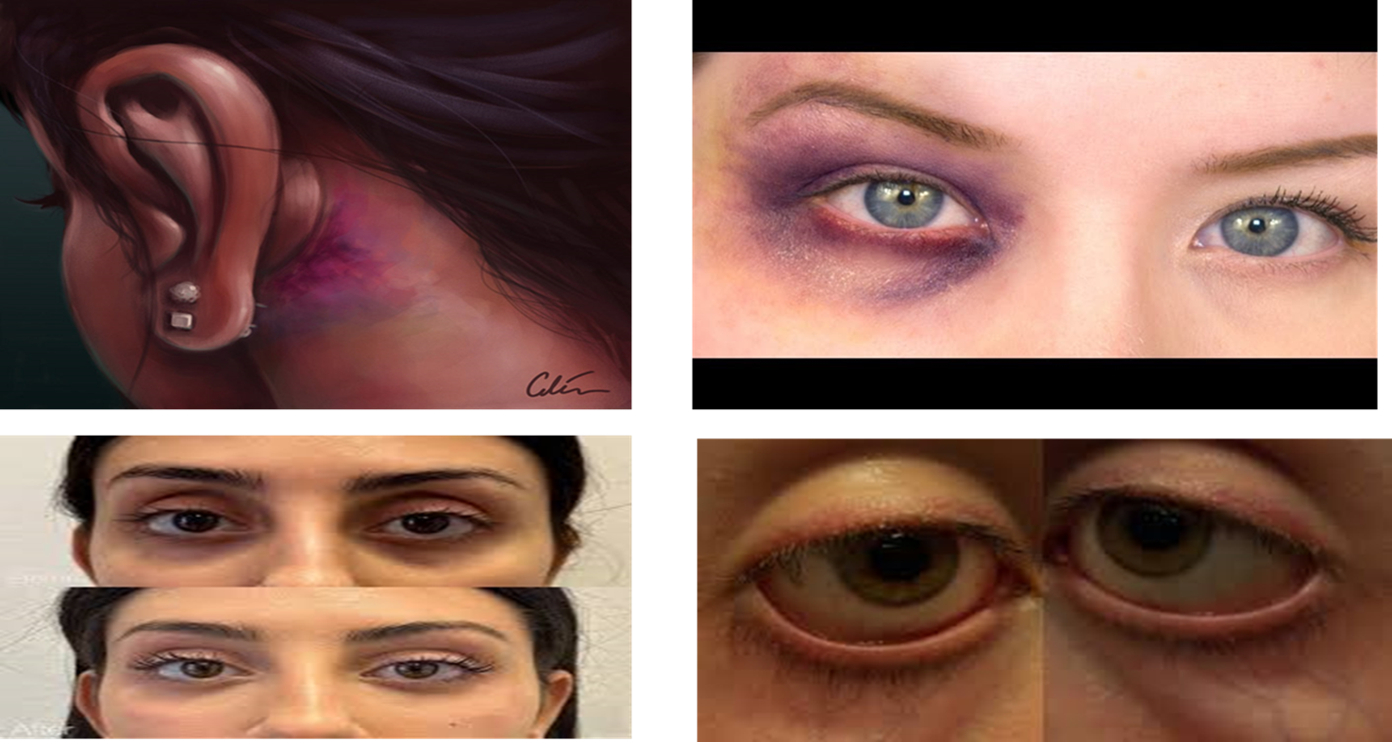
खोपड़ी फ्रैक्चर के संकेत और लक्षण:

Slide 16
प्रारंभिक मूल्यांकन करें। जीवन के लिये खतरा
वाली स्थितियों का उपचार करें।
रक्तस्राव को नियंत्रित करें। नाक और कान से रक्त या मस्तिष्कमेरु द्रव के रिसाव को रोकने की कोशिश न करें।
यदि ग्रीवा की चोट या रीढ़ की हड्डी में किसी अन्य प्रकार की चोट का संदेह हो तो सिर और गर्दन को तटस्थ स्थिति में रखते हुए, हाथ से स्थिर करें। ग्रीवा कॉलर लगाएँ।
यदि आवश्यक हो तो ऑक्सीजन दें।
खुले घावों को ढकें और पट्टी बांधें।
खोपड़ी के फ्रैक्चर के लिए PHT

Slide 17
खुली/भेदक: खुली मस्तिष्क चोट के साथ खोपड़ी में दरार आ जाती है, जैसे कि फ्रैक्चर या किसी वस्तु के चुभने से। इसका मतलब आमतौर पर कपाल गुहा का खुला होना होता है।
बंद: बंद मस्तिष्क की चोट में खोपड़ी में कोई दरार नहीं आती, यद्यपि त्वचा टूट सकती है; फिर भी, मस्तिष्क को गंभीर चोट लग सकती है।
मस्तिष्क की चोटें

Slide 18
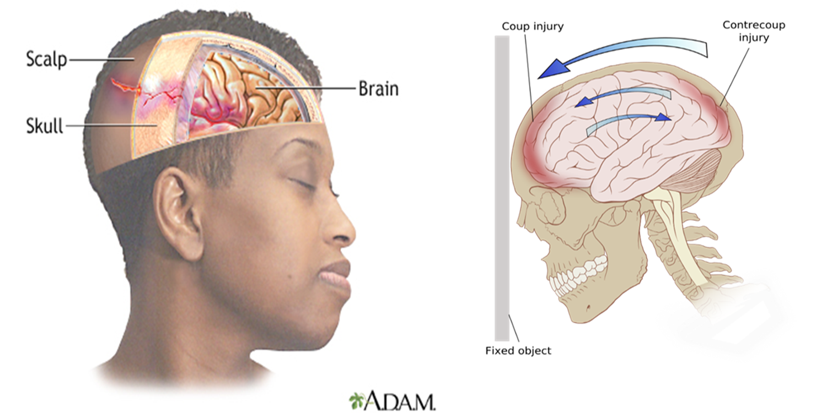
मस्तिष्क की चोटें

Slide 19
मस्तिष्क की चोटों के लिए अस्पताल-पूर्व उपचार वही है जो खोपड़ी के फ्रैक्चर के लिए दिया जाता है।
मस्तिष्क की चोट के संकेत और लक्षण

Slide 20
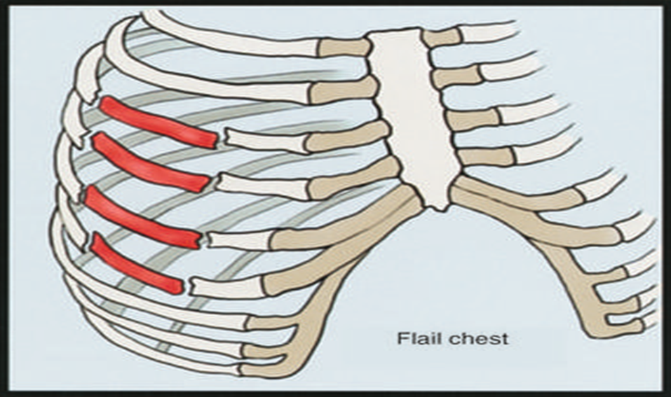
यह एक बंद छाती की चोट है।
छाती की दीवार अस्थिर हो जाती है।
उरोस्थि/पसलियों के कई फ्रैक्चर।
पसलियों को उरोस्थि से जोड़ने वाली उपास्थि या टूटी हुई पसलियां।
फ्रैक्चर के बीच छाती अस्थिर हो जाती है
पसलियों का फ्रैक्चर
शिथिल वक्ष

Slide 21
छाती के फटे हुए भाग का पता लगाएं।
तकिया या भारी ड्रेसिंग लगाकर ढीली छाती को स्थिर करें।
भारी ड्रेसिंग को सुरक्षित करने के लिए चिपकने वाली टेप का इस्तेमाल करें। अगर टेप उपलब्ध न हो, तो चोट वाली जगह को अपने हाथ से सुरक्षित करें।
अस्पताल पूर्व उपचार

Slide 22
भेदक वक्षीय चोटें छाती के खुले घाव होते हैं जिनमें छाती की दीवार फट जाती है, आमतौर पर किसी बाहरी वस्तु के कारण। संभावित बाहरी घाव पर ध्यान दें।
भेदक घाव

Slide 23
छाती की चोटें: छाती में गहरा घाव मरीज़ को ठीक से साँस लेने से रोक सकता है। इन घावों को घरघराहट वाले छाती के घाव" कहा जाता है क्योंकि मरीज़ के साँस लेने पर हर बार घरघराहट जैसी आवाज़ आती है। ऐसे में, एक ओक्लूसिव ड्रेसिंग लगाएँ और एक खुला हिस्सा राहत वाल्व के रूप में छोड़ दें।
भेदक घाव

Slide 24
किसी भी चुभती हुई वस्तु को हमेशा अपनी जगह पर स्थिर रखना चाहिए, जब तक कि वह मरीज़ के गाल में न हो, या वह श्वसन मार्ग प्रबंधन या सीपीआर में बाधा न डाल रही हो। ड्रेसिंग को अपनी जगह पर सुरक्षित रखने के लिए उसे भारी ड्रेसिंग और चिपकने वाले टेप से स्थिर करना चाहिए।
चुभने वाली वस्तुएँ

Slide 25

कपाल
कंकाल प्रणाली
वक्ष
कशेरुकाओं

Slide 26
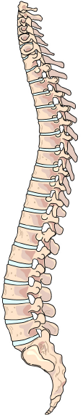
ग्रीवा कशेरुकाओं
रीढ की हड्डी
वक्षीय कशेरुकाओं
काठ कशेरुका
त्रिक कशेरुका
अनुमस्तिष्क कशेरुका

Slide 27
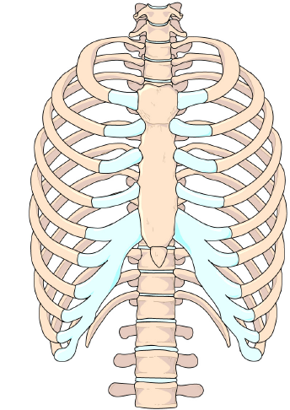
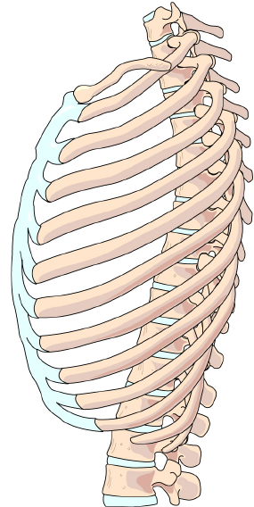
वक्ष
उरास्थि
पसलियां

Slide 28
समीक्षा
अब आप यह कर सकते हैं:
1
  खोपड़ी के फ्रैक्चर के पांच संकेत और लक्षण सूचीबद्ध करना।
  रीढ़ की हड्डी की चोट के छह संकेत और लक्षण सूचीबद्ध करना।
  छाती की चोटों के पांच संकेत और लक्षण सूचीबद्ध करना।
2
3

Slide 29
समीक्षा
अब आप यह कर सकते हैं:
4
  खोपड़ी और रीढ़ की हड्डी की चोटों के मूल्यांकन और अस्पताल-पूर्व उपचार की प्रक्रियाओं का प्रदर्शन करना।
  पसलियों के फ्रैक्चर, फ्लेल चेस्ट और पेनेट्रेटिंग चेस्ट चोटों के मूल्यांकन और अस्पताल-पूर्व उपचार के लिए प्रक्रियाओं का प्रदर्शन करना।
5

Slide 30


धन्यवाद

